Slide 1
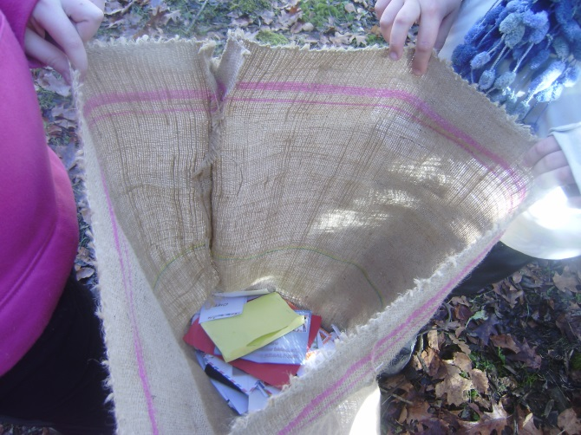
Olentzeroren postontzia eta Basoko Maria abenduaren 20an izanen da, goizeko 11:00etan Urriztiko ahuntzetxean (Urdiaingo igerilekuen aurreko bordan).
El buzón de Olentzero y Basoko Maria, será el 20 de diciembre a las 11:00h. en la borda que está antes de llegar a las piscinas de Urdiain (Urriztiko ahuntzetxea).
!
EKARRI ZURE GUTUNA

